Slide 1
ВІТАМІН РР (Нікотинова кислота)
Підготували Реутенко А., Даниленко А., 11-А

Slide 2
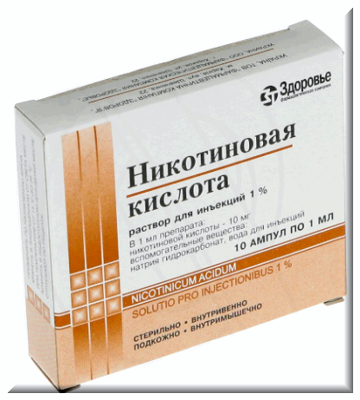

Slide 3
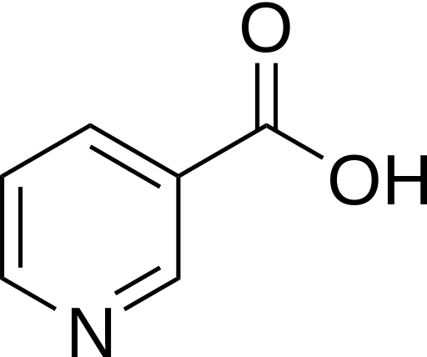
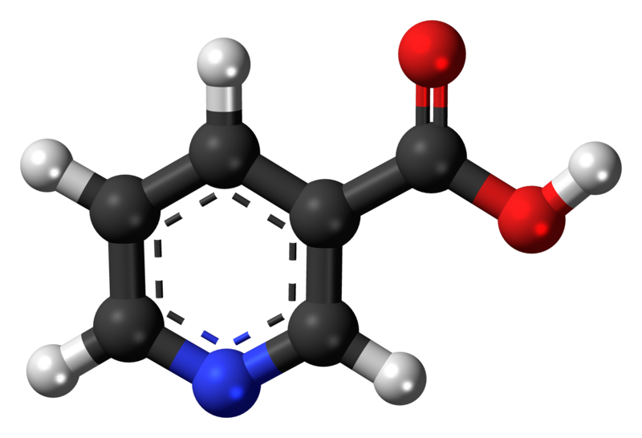
Формула нікотинової кислоти
Нікотинова кислота, також Ніацин, вітамін PP, вітамін B3 — розчинний у воді вітамін; необхідний для багатьох реакцій окислення у живих клітинах.
C₆H₅NO₂
Структурна формула та кулькова модель ніацину:

Slide 4
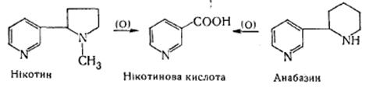
Реакція, що лежить в основі добування
Головне джерело добування нікотинової кислоти – алкалоїд нікотин, який є побічним продуктом виробництва тютюну, та алкалоїд анабазин, що міститься в анабазисі – дикоростучій рослині в Середній Азії. Ці алкалоїди легко окиснюються різними окисниками до нікотинової кислоти:

Slide 5
Фізичні властивості
Білі голчасті кристали без запаху,
кислуватий смак,
дуже стійкі в зовнішньому середовищі,
витримує нагрівання і тривале зберігання
добре зберігається в харчових продуктах при сушінні.
У тваринному організмі знаходиться амід нікотинової кислоти (нікотинамід), який також відрізняється досить високою стійкістю.
При відсутності в їжї вітаміну РР у людини розвивається захворювання пелагра

Slide 6
Застосування
Фармацевтичне засіб «Нікотинова кислота» робить позитивний вплив на стан здоров’я людини, а саме:
  метаболічний вплив, що веде до стабілізації процесу обміну речовин і нормалізації структури нейронів;
  активізація обміну ліпідів і вуглеводів;
  відновлення порушеного кровопостачання головного мозку і частин тіла хворого (використовується препарат як у формі таблеток, так і уколів);
  розширення судин, що веде до нормалізації окисних процесів і кисневого обміну;
  очищення організму від токсинів (що дозволяє використовувати медикамент для усунення наслідків отруєння).

